Slide 1
Chapter 4 Image Enhancement in the Frequency Domain
本章讲述利用傅立叶变换的频域图像增强。
首先介绍傅立叶变换的一些知识，再介绍其在图像增强中的应用。

Slide 2
Chapter 4 Image Enhancement in
the Frequency Domain
4.1 背景
法国数学家傅立叶提出，任何周期函数都可以表示为不同频率的正弦或余弦的和的形式。
→傅氏级数；对于非周期函数，则用正弦和余弦及加权函数的积分来表示。
→傅氏变换：应用极为广泛，尤其是数字计算和快速算法的发明，在信号处理领域产生了具大变革。

Slide 3
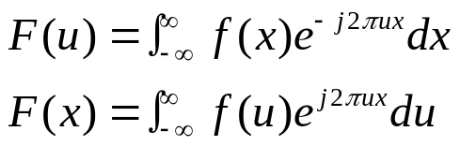
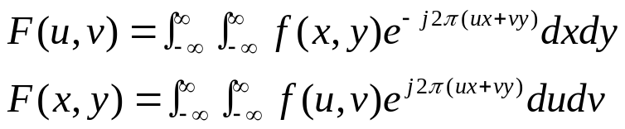
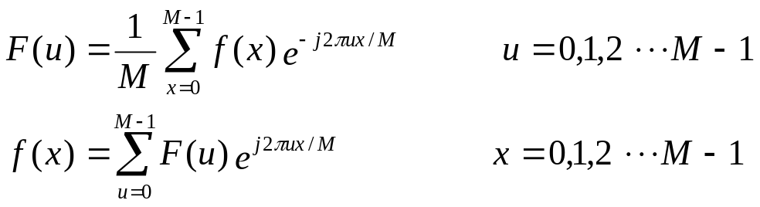
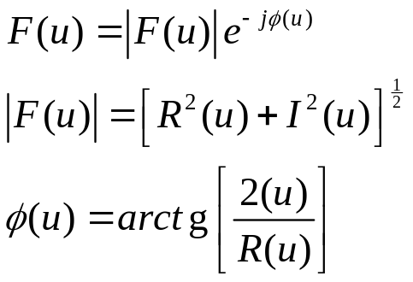
Chapter 4 Image Enhancement in
the Frequency Domain
4.2 傅立叶变换和频率域的介绍
4.2.1 一维傅立叶变换及其反变换
离形形式：
频域→不同的频域成份，可以表示成极坐标形式：

Slide 4
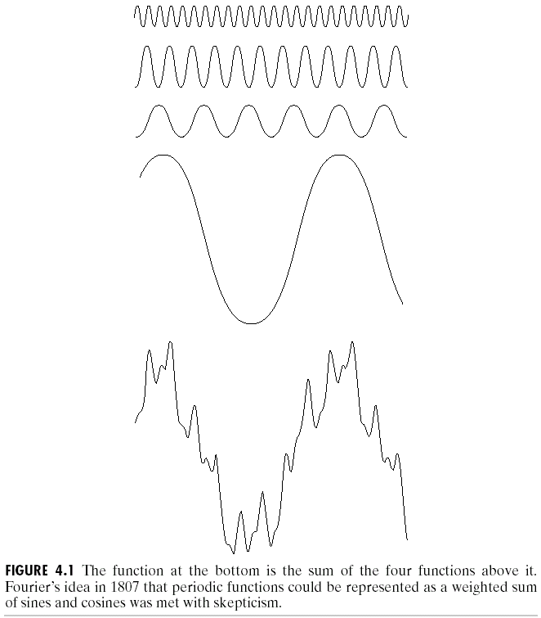
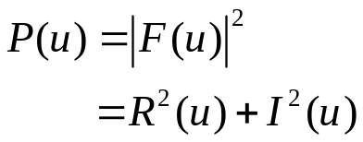
Chapter 4 Image Enhancement in
the Frequency Domain
4.2 傅立叶变换和频率域的介绍
4.2.1 一维傅立叶变换及其反变换
功率谱
“谱密度”
信号频谱分析示意图如右图所示：

Slide 5
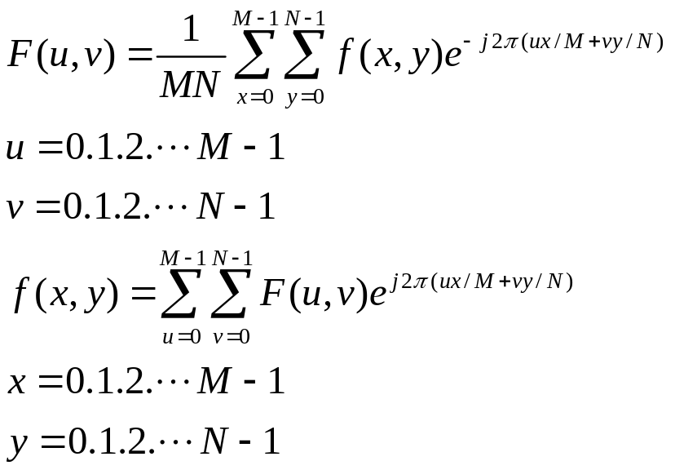

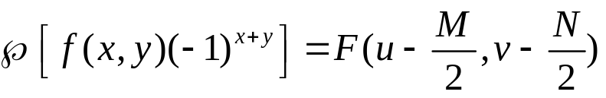
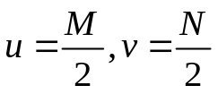
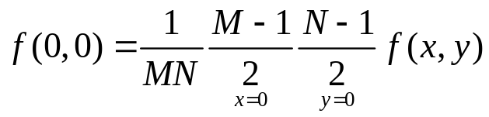
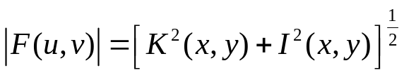
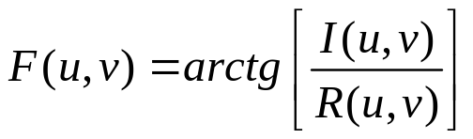
Chapter 4 Image Enhancement in
the Frequency Domain
4.2 傅立叶变换和频率域的介绍
4.2.2 二维DFT及其反变换
一个图像关于的函数的离散
同理：
谱：
同角：
功率谱：
可以证明：
原点被放置在 上
为图象平均灰度。

Slide 6

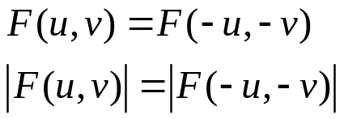
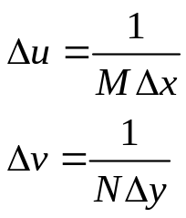
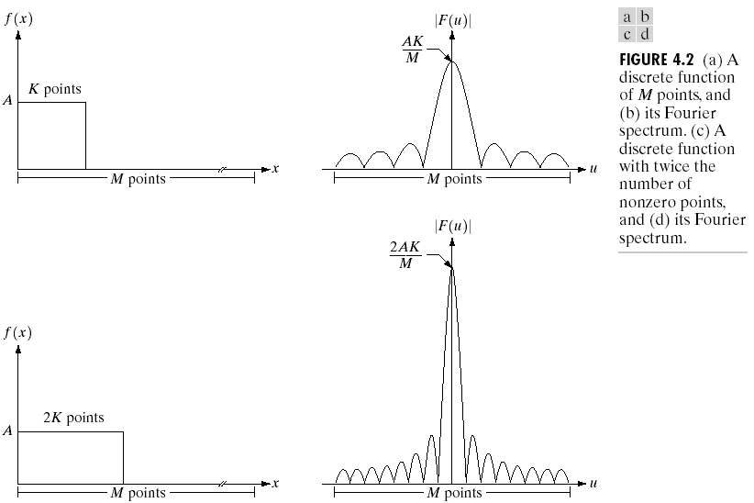
Chapter 4 Image Enhancement in
the Frequency Domain
4.2 傅立叶变换和频率域的介绍
4.2.2 二维DFT及其反变换
如果 为实数，其傅氏变换为对称的：
同样，空间域和频率域抽样点之间的关系：
例子4.2

Slide 7
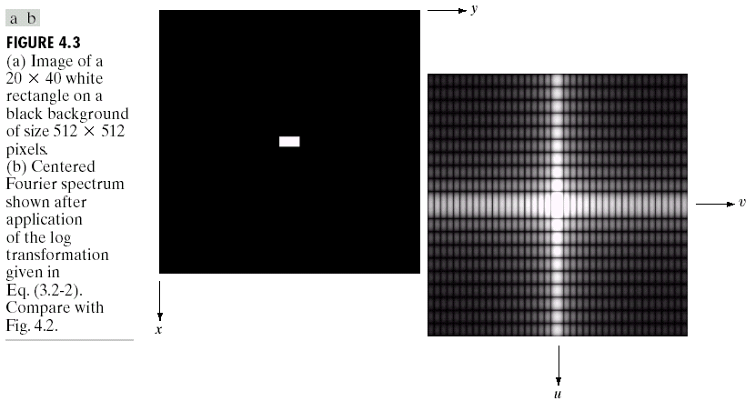
Chapter 4 Image Enhancement in
the Frequency Domain
4.2 傅立叶变换和频率域的介绍
4.2.2 二维DFT及其反变换
下图实例：
中心化，矩形宽高化为2∶1
反映到频域轴亮点间距恰好相反

Slide 8
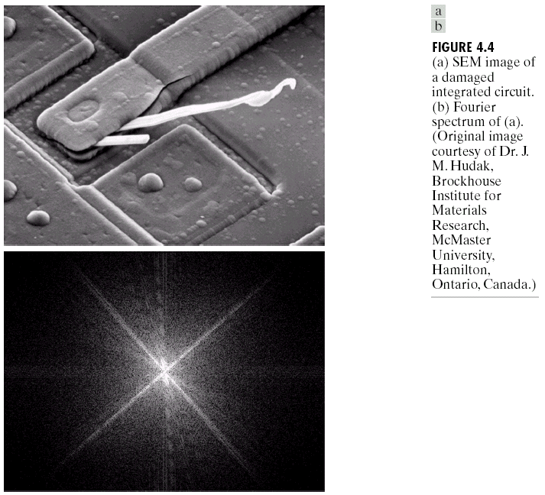
Chapter 4 Image Enhancement in
the Frequency Domain
4.2 傅立叶变换和频率域的介绍
4.2.3 频率域滤波
一般不大可能建立图像特定分量和其变换之间的直接联系，但可以建立傅氏变换的频率图像中的强度变化模式之间的联系。
例如，低频对应图像的慢变化分量（墙，地板），而高频分量对应着图像中灰度变化联系地方（边缘，噪声）。

Slide 9
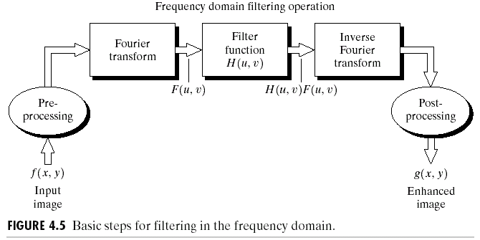






Chapter 4 Image Enhancement in
the Frequency Domain
4.2 傅立叶变换和频率域的介绍
4.2.3 频率域滤波
频率域滤波基本步骤：
1、 原图像
2、
3、
4、反DEF
5、实部
6、用 结果。
被滤波图像

Slide 10

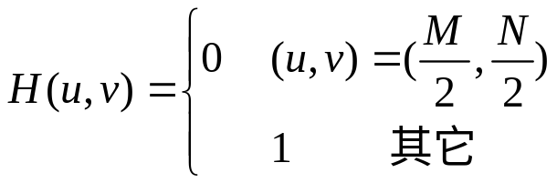
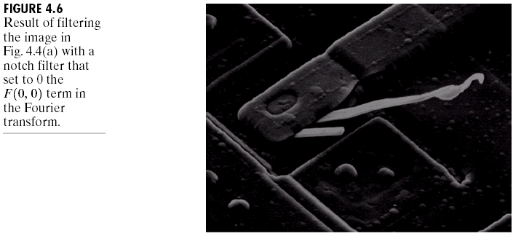
Chapter 4 Image Enhancement in
the Frequency Domain
4.2 傅立叶变换和频率域的介绍
4.2.3 频率域滤波
一些基本的滤波器及其性质：
陷波滤波器： →平均值
如果想使其平均灰度为0，则可：
具体见如下图示：

Slide 11
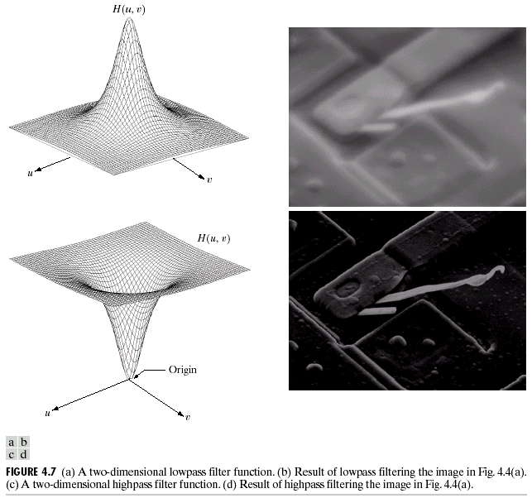
Chapter 4 Image Enhancement in
the Frequency Domain
4.2 傅立叶变换和频率域的介绍
4.2.3 频率域滤波
此外还有低通和高通滤波，具体图像右图所示：

Slide 12
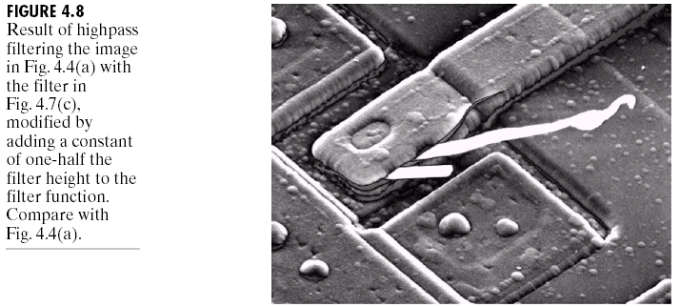
Chapter 4 Image Enhancement in
the Frequency Domain
4.2 傅立叶变换和频率域的介绍
4.2.3 频率域滤波
下图示意高通的改进结果

Slide 13
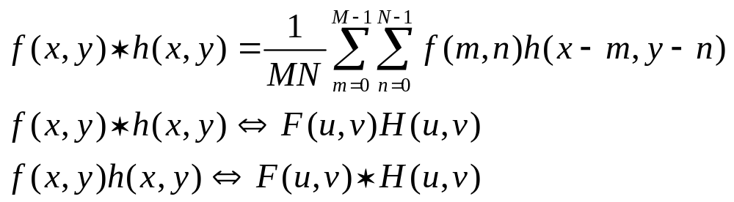


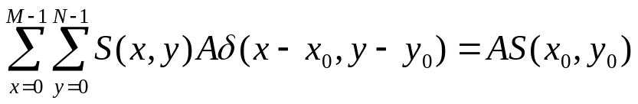


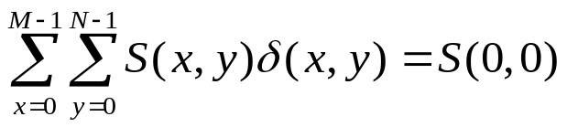
Chapter 4 Image Enhancement in
the Frequency Domain
4.2 傅立叶变换和频率域的介绍
4.2.4 空间域滤波和频率域滤波之间的对应关系
基本联系就是卷积定理
离散卷积：
在 处，强度为A的冲激函数 ，
并且：
把 看作 大小的图像，在 有值，其它全为0。

Slide 14
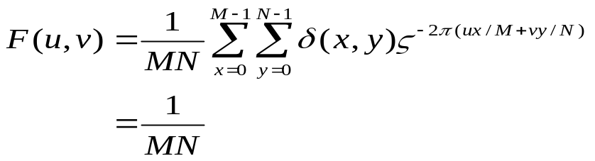
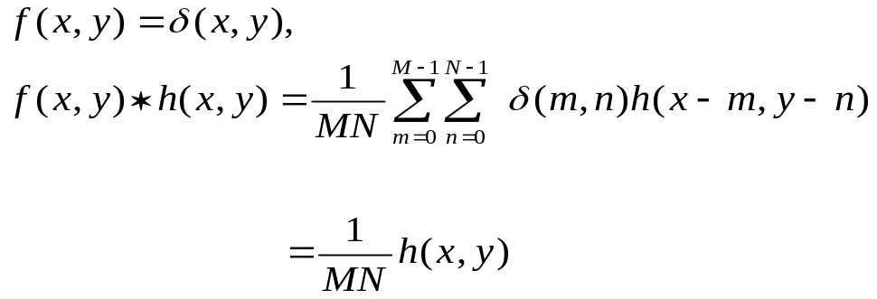


Chapter 4 Image Enhancement in
the Frequency Domain
4.2 傅立叶变换和频率域的介绍
4.2.4 空间域滤波和频率域滤波之间的对应关系
单位冲激的傅氏变换：
可得到：
令
可以输入 出
结论：空间域和频率域中的滤波器组成了一个傅立叶变换对。一般空间域更适合使用小的滤波器。

Slide 15
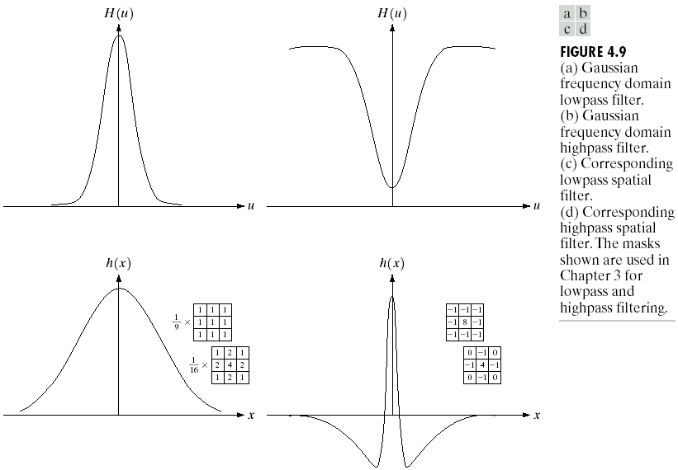



Chapter 4 Image Enhancement in
the Frequency Domain
4.2 傅立叶变换和频率域的介绍
4.2.4 空间域滤波和频率域滤波之间的对应关系
例如：高斯滤波函数
为标准差：
傅立叶变换及其反变换因为实数。
曲线形状如右图所示：

Slide 16
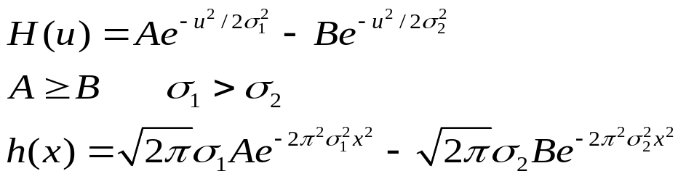
Chapter 4 Image Enhancement in
the Frequency Domain
4.2 傅立叶变换和频率域的介绍
4.2.4 空间域滤波和频率域滤波之间的对应关系
更复杂的滤波器可以由基本高斯函数构造出来。如，高斯高通
形状见右图：

Slide 17
Chapter 4 Image Enhancement in
the Frequency Domain
4.3 平滑的频率域滤波器
主要考虑三种滤波器：理想、巴特沃思和高斯。

Slide 18
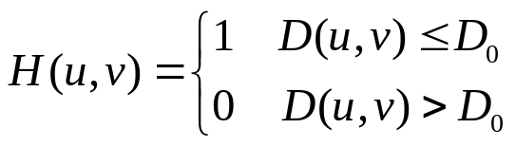



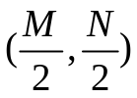
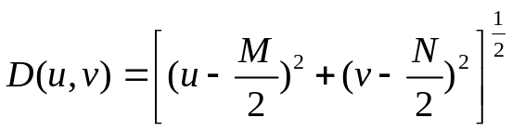
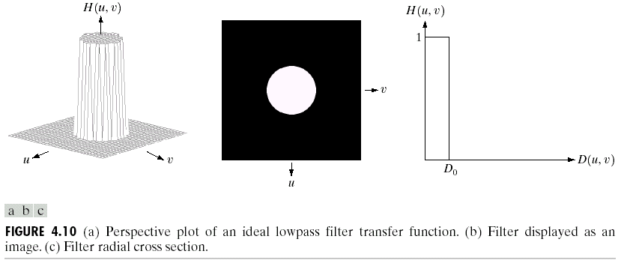
Chapter 4 Image Enhancement in
the Frequency Domain
4.3 平滑的频率域滤波器
4.3.1 理想，低通滤波器
是点 距频率原点的距离。
如果图像大小 ，其变换亦为
中心化之后，矩形中心在
则

Slide 19
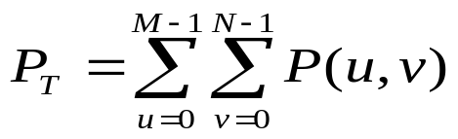
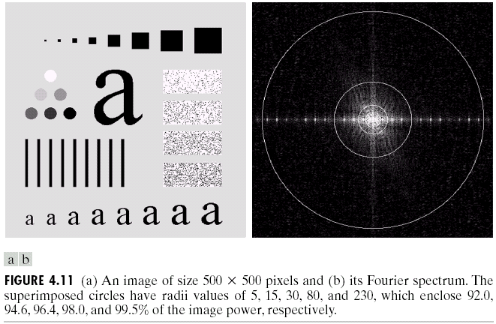

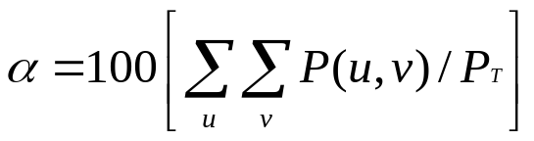
Chapter 4 Image Enhancement in
the Frequency Domain
4.3 平滑的频率域滤波器
4.3.1 理想低通滤波器
一幅大小的图像的总的功率谱
若变换被中心化，原点在频率矩形中心，半径为r的圆包含 %的功率：
可以此来建立一组标准截止频率的对立量，具体例子如右图所示：

Slide 20
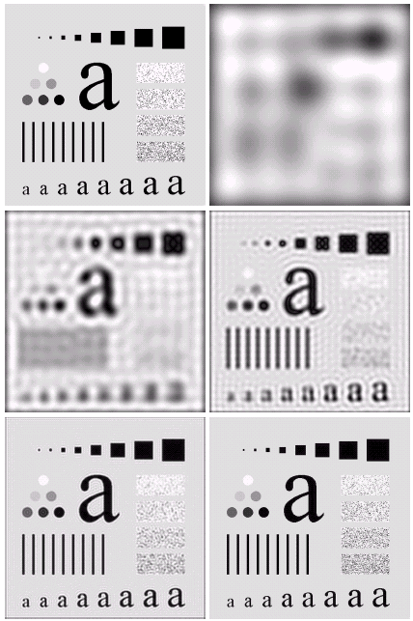
Chapter 4 Image Enhancement in
the Frequency Domain
4.3 平滑的频率域滤波器
4.3.1 理想低通滤波器
可以此来建立一组标准截止频率的对立量，具体例子如右图所示：

Slide 21
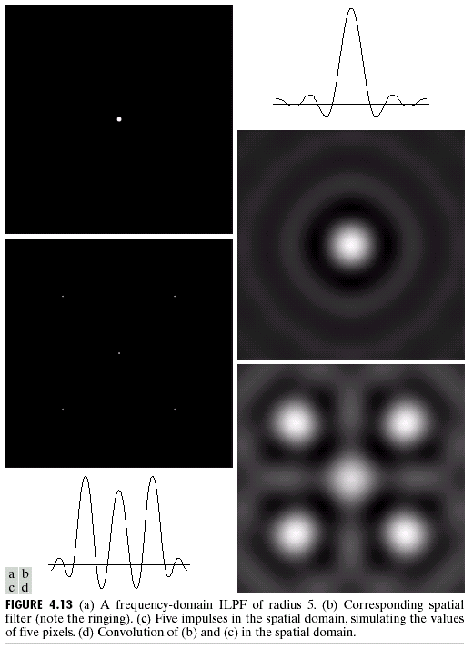


Chapter 4 Image Enhancement in
the Frequency Domain
4.3 平滑的频率域滤波器
4.3.1 理想低通滤波器
均有“振铃”特征
为什么会有“振铃”现象呢？其根本原因是空域滤波器有负值，具体具体解释右图（b）
右图用5个脉冲图像来说明“振铃”的产生，可看作5个冲激，只是简单地复制 →
“振铃”。

Slide 22
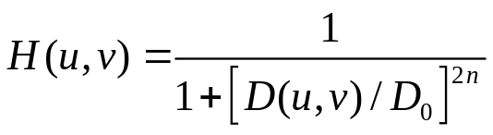

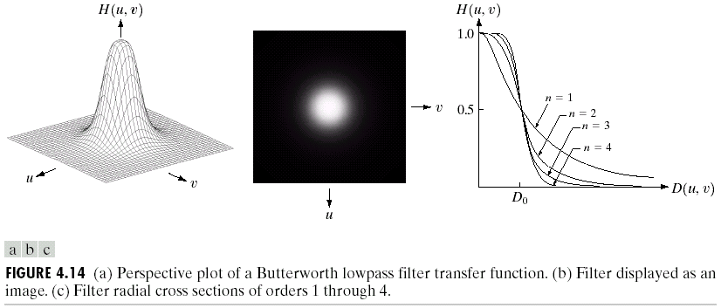
Chapter 4 Image Enhancement in
the Frequency Domain
4.3 平滑的频率域滤波器
4.3.2 巴特沃思低通滤波器n阶巴特沃思低通传函数
截止频率距原点距离为

Slide 23
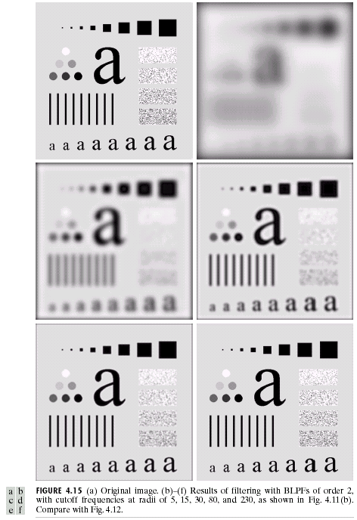
Chapter 4 Image Enhancement in
the Frequency Domain
4.3 平滑的频率域滤波器
4.3.2 巴特沃思低通滤波器n阶巴特沃思低通传函数
一阶巴特沃思无“振铃”，二阶微小,高阶则很显著。
滤波效果见右图所示：

Slide 24
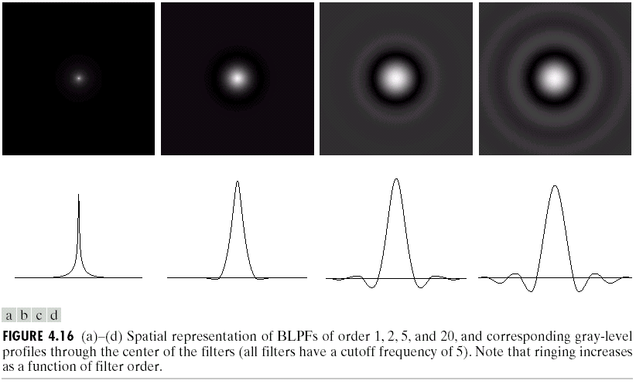
Chapter 4 Image Enhancement in
the Frequency Domain
4.3 平滑的频率域滤波器
4.3.2 巴特沃思低通滤波器n阶巴特沃思低通传函数
下图是不同阶的巴特沃思滤波效果和振铃之间的一个折中。

Slide 25



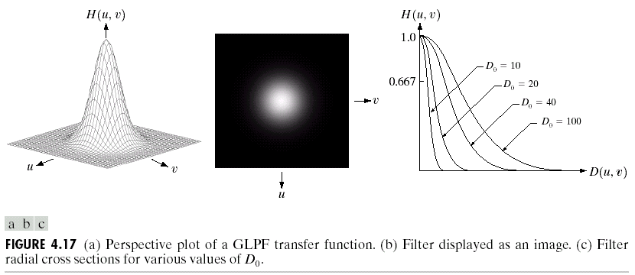
Chapter 4 Image Enhancement in
the Frequency Domain
4.3 平滑的频率域滤波器
4.3.3 高斯低通滤波器
截止频率，当 时，滤波器下降到其最大值的0.607处。
无振铃现象，曲线见下图所示：

Slide 26
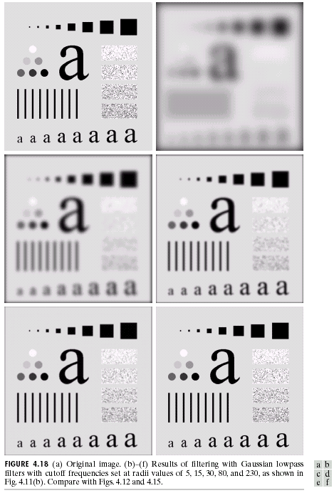
Chapter 4 Image Enhancement in
the Frequency Domain
4.3 平滑的频率域滤波器
4.3.3 高斯低通滤波器
滤波效果见 右图所示：

Slide 27
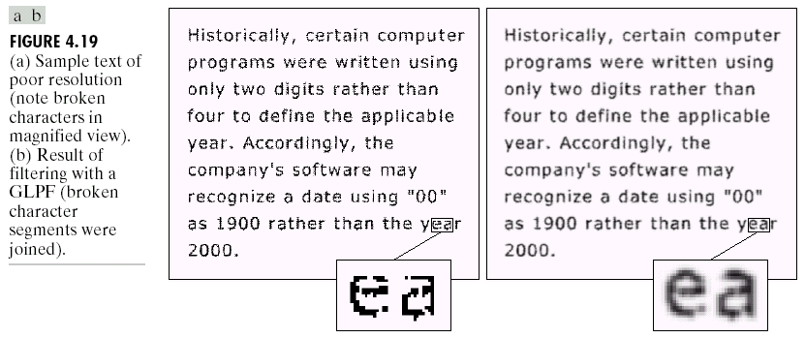
Chapter 4 Image Enhancement in
the Frequency Domain
4.3 平滑的频率域滤波器
4.3.4 低通滤波的其它例子 ：
1、字符识别：
下图：断裂现象

Slide 28
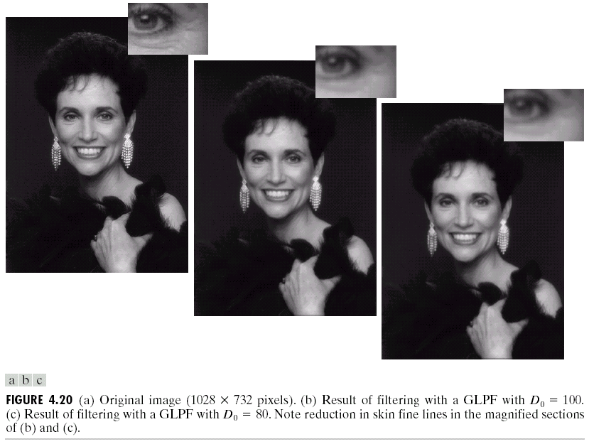
Chapter 4 Image Enhancement in
the Frequency Domain
4.3 平滑的频率域滤波器
4.3.4 低通滤波的其它例子 ：
2、印刷和出版业：预处理
下图：减少面部细纹

Slide 29
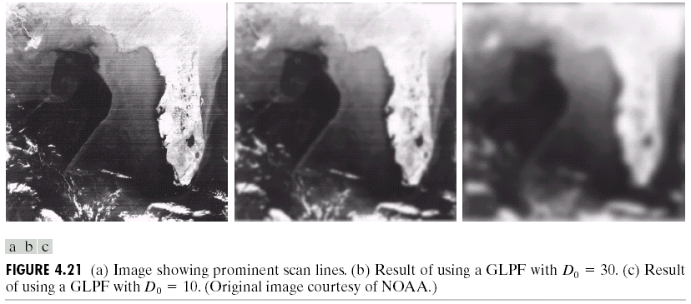
Chapter 4 Image Enhancement in
the Frequency Domain
4.3 平滑的频率域滤波器
4.3.4 低通滤波的其它例子 ：
3、卫星和航空图像：
下图：墨西哥湾和佛罗里达图像存在“扫描线” （用高斯低通来处理）

Slide 30
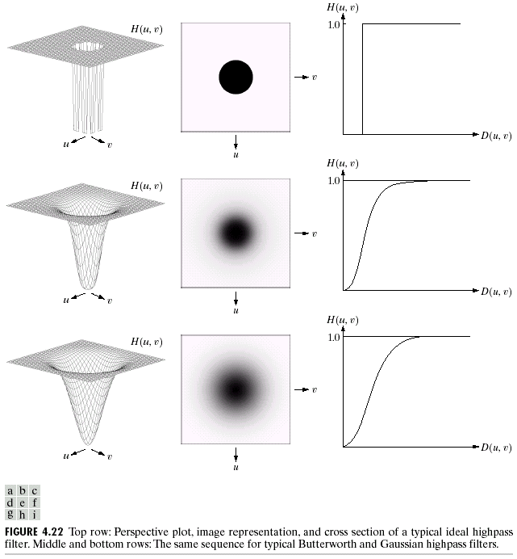

Chapter 4 Image Enhancement in
the Frequency Domain
4.4 频率域锐化处理
突出边缘，用高通滤波来处理可从上面讨论中直接取反
同样只考虑理想、巴特沃思和高斯三种高通滤波器。
具体见右图

Slide 31
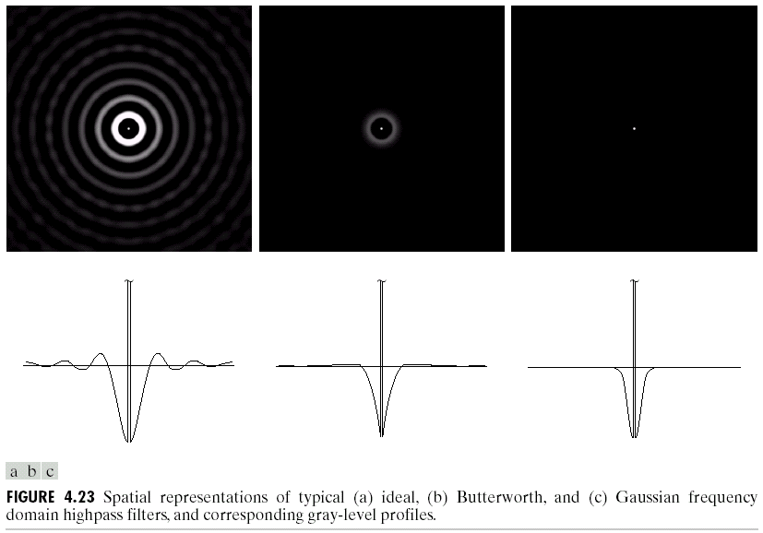
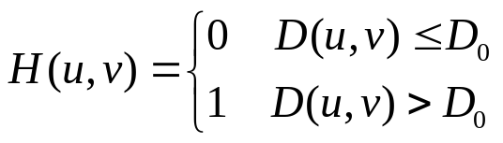

Chapter 4 Image Enhancement in
the Frequency Domain
4.4 频率域锐化处理
4.4.1 理想高通滤波器
截止长度
同样有振铃现象，见右图空间表示。

Slide 32

Chapter 4 Image Enhancement in
the Frequency Domain
4.4 频率域锐化处理
4.4.1 理想高通滤波器
下图示意理想高通滤波器，振铃很明显。

Slide 33


Chapter 4 Image Enhancement in
the Frequency Domain
4.4 频率域锐化处理
4.4.2 巴特沃思高通滤波器
n阶巴特沃思型高通滤波器
：截止频率距原点距离。
滤波效果见下图所示：
效果比理想的滤波器要好得多。

Slide 34


Chapter 4 Image Enhancement in
the Frequency Domain
4.4 频率域锐化处理
4.4.3 高斯型高通滤波器
截止频率距原点为的GHPF传函为：
效果见下图所示：
结果比前2个更平滑。

Slide 35





Chapter 4 Image Enhancement in
the Frequency Domain
4.4 频率域锐化处理
4.4.4 频率域的拉普拉斯算子
根据傅氏变换性质有：
可得到：
即：
频域的拉氏算子为：
（同样要中心化）

Slide 36

Chapter 4 Image Enhancement in
the Frequency Domain
4.4 频率域锐化处理
4.4.4 频率域的拉普拉斯算子
曲线形状见右图

Slide 37


Chapter 4 Image Enhancement in
the Frequency Domain
4.4 频率域锐化处理
4.4.4 频率域的拉普拉斯算子
可从原始图像中减去（而不是加）拉氏算子而形成增强图像，
效果见右图：
增强图像可用下式得到：

Slide 38




Chapter 4 Image Enhancement in
the Frequency Domain
4.4 频率域锐化处理
4.4.5 钝化模板，高频提升（或增强）滤波和高频加强滤波
4.4.1~4.4.3 节滤滤后的图像有一个共同点—背景很黑，原因是滤除了0频成份。解决办法是把一个比例的原因像加到滤波后的结果中去。这里使用拉氏算子来实现钝化模板：（高通滤波）
高频提升：
钝化模板还可：
高频提升板还可：

Slide 39

Chapter 4 Image Enhancement in
the Frequency Domain
4.4 频率域锐化处理
4.4.5 钝化模板，高频提升（或增强）滤波和高频加强滤波
高频
提升滤波
效果见右
图所示：

Slide 40


Chapter 4 Image Enhancement in
the Frequency Domain
4.4 频率域锐化处理
4.4.5 钝化模板，高频提升（或增强）滤波和高频加强滤波
还有另外一种处理方法叫高频加强
其效果见下图所示：

Slide 41

Chapter 4 Image Enhancement in
the Frequency Domain
4.5 同态滤波器
在第2章中，我们曾经介绍过图像可被表达为照射和反射两部分乘积：

Slide 42


Chapter 4 Image Enhancement in
the Frequency Domain
4.5 同态滤波器
在第2章中，我们曾经介绍过图像可被表达为照射和反射两部分乘积：

Slide 43


Chapter 4 Image Enhancement in
the Frequency Domain
4.5 同态滤波器
一般来讲，图像照射分量往往以空间域的慢变化为特征，而反射分量往往发生突变，尤其是在不同物体的连接部分。
导致傅氏变换
下图所示是一个减少低频照度的贡献增加高频反射贡献。

Slide 44


Chapter 4 Image Enhancement in
the Frequency Domain
4.5 同态滤波器
采用高斯型高通滤波器稍微修改过得：
c被用来控制滤波器函数斜面的锐化
效果见下图所示：

Slide 45
Chapter 4 Image Enhancement in
the Frequency Domain
4.6 实现
本节介绍傅立叶变换的基础知识
1、二维傅立叶变换的性质
2、利用前向变换计算傅立叶反变换
3、更多的关于周期性的讨论
4、卷积和相关定理
5、二维傅立叶变换性质总结
6、快速傅立叶变换

Slide 46
Chapter 4 Image Enhancement in
the Frequency Domain
总结
本章的结构层次
从方法上讲，主要有：
平滑 理想
巴特 低通类
高斯
锐化 同上 高通类
同态
再加上开始的背景基础以及具体实现时的相关知识。

